Slide 1
Biomagnificazione
I casi più famosi di biomagnificazione, molto ben documentati, sono quelli del DDT e del metil-mercurio (CH₃Hg⁺).
Ad ogni passaggio della catena alimentare la concentrazione di questi xenobiotici cresce, e la loro concentrazione nei predatori in cima alla rete trofica può essere un milione di volte maggiore rispetto alla concentrazione nell'acqua.
Si deve citare almeno un altro esempio clamoroso, quello della β-metilamino-L-alanina (BMAA), un aminoacido non-proteico ritenuto responsabile di una malattia neurogenerativa molto particolare, il lytico-bodig.

Slide 2
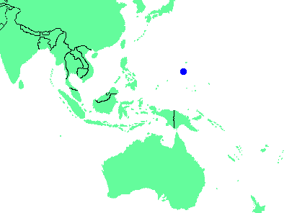
E’ stata descritta una malattia neurogenerativa molto particolare, il lytico bodig, che colpiva quasi esclusivamente i maschi adulti.
GUAM

Slide 3
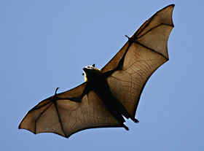
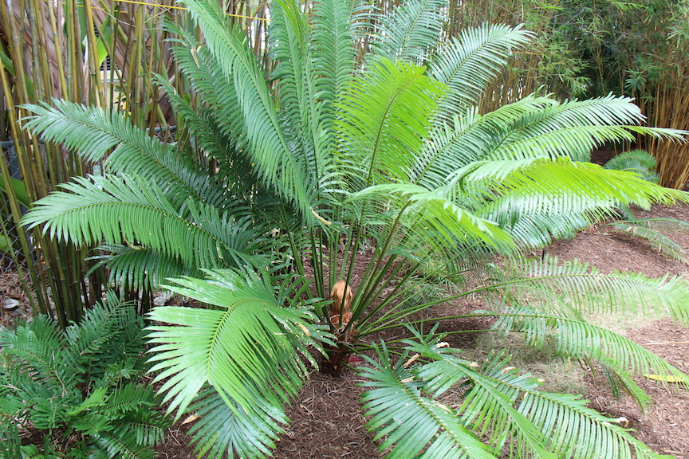
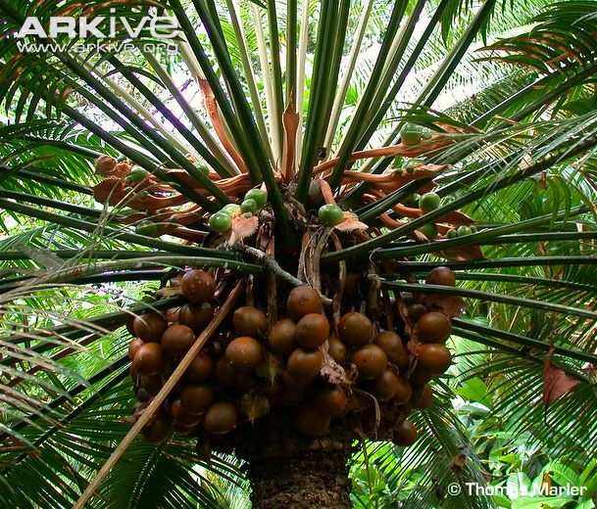
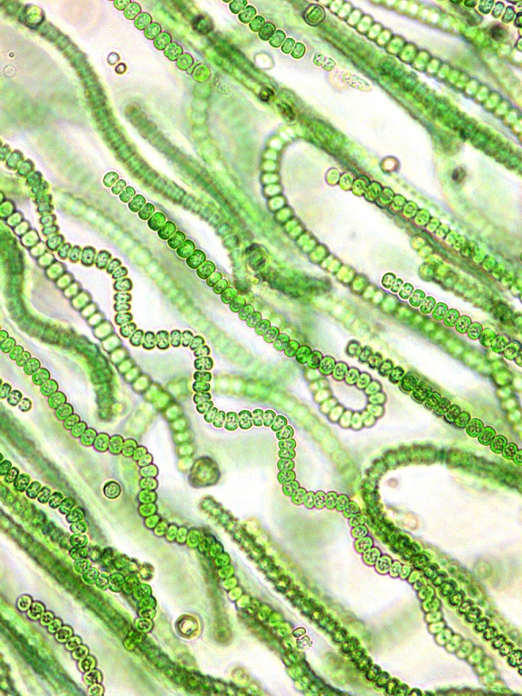
La frequenza della malattia è diminuita progressivamente negli anni, fino a scomparire in tempi molto recenti.

Slide 4
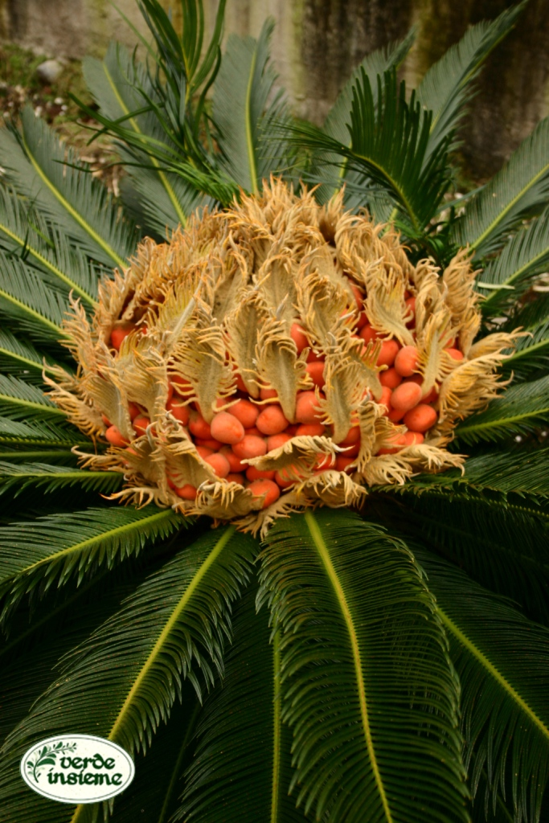
Il neurologo Oliver Sacks l’ha descrittta in uno dei suoi libri più famosi, L’isola dei senza colori.

Slide 5
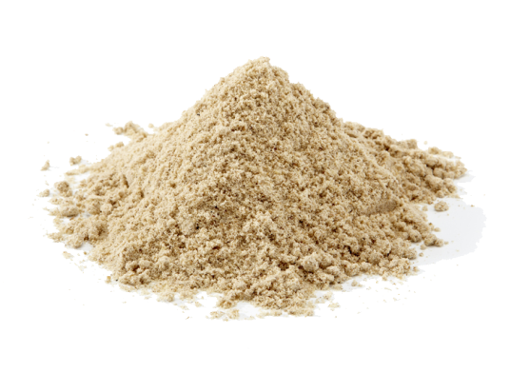
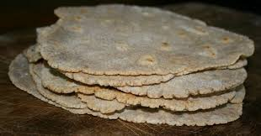
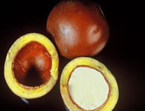
I° ipotesi di Sacks: una sostanza tossica presente in tutti i semi, cancerogena a basse concentrazioni, epatotossica ad elevate concentrazioni.
NON SOSTENIBILE
II° ipotesi di Sacks: un’altra sostanza, un aminoacido non essenziale, la β-methylamino-L-alanina (BMAA), neurotossica, effettivamente presente anche dopo i lavaggi e alla base degli avvelenamenti da cicerchie («latirismo»), documentati anche in Italia.

Slide 6
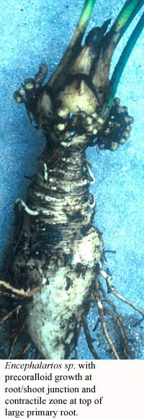
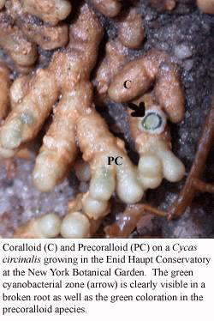
A produrre l’aminoacido BMAA sono la comunità di cianobatteri che vive nelle radici nodulari alla base delle Cycas.
La pianta concentra c. 100 volte questo aminoacido nel tessuto di riserva (endosperma primario) del grosso seme.

Slide 7
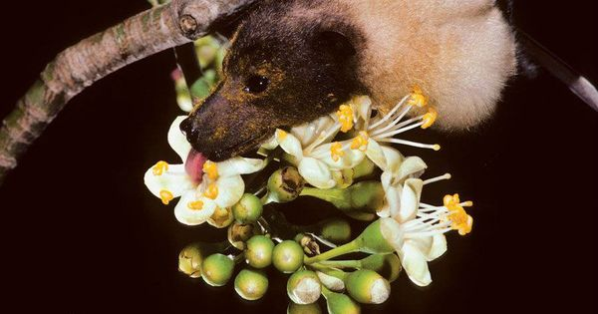
Il colpo di genio viene però a un botanico, Paul Alan Cox, che ipotizza un fenomeno di biomagnificazione per opera di species endemiche di pippistrelli della frutta.
The bats found on Guam are Pteropus mariannus, locally called fanihi. Fruit bats feed on fruit, nectar, and young leaves.

Slide 8
Artocarpus mariannensis (dukduk) breadfruit
Cycas circinalis (fadang) Federico nut, cycad
Ficus prolixanunu (banyan) strangling fig
Neisosperma oppositifolia (fagot) -
Pandanus fragrans (kafu) pandanus screw pine
Terminalia catappa (talasi) tropical almond
Ipotesi di Cox:
i fanihi si nutrono dei semi di Cycas concentrando il β-methylamino-L-alanine (BMAA) nel loro tessuto adiposo.

Slide 9
Il più era fatto…bastava misurare la concentrazione del BMAA e collegare un consumo di pippistrelli da parte della popolazione….
Misure effettuate su campioni conservati nelle collezioni dei musei di scienze naturali hanno confermato un altissimo contenuto dell’aminoacido incriminato.
MA PERCHE’ MANGIARE PIPPISTRELLI? E perché uomini diverse dalle donne?

Slide 10
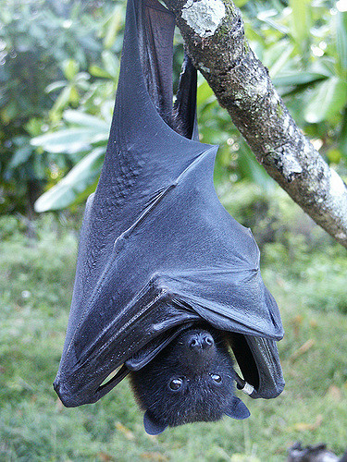
From 1970 to 1990, a yearly average of 13,000 fanihi were imported from islands across the Pacific for sale in markets on Guam. International trade in bats was prohibited in 1990
There are less than forty fanihi remaining on Guam!
Decline in consumption of the bats has been linked to the decline and disappearance of the disease.

Slide 11
Le tecniche di bioaccumulo sono applicate per studiare la diffusione di inquinanti emessi dalle sorgenti più varie, da quelle puntiformi (inceneritori, cementifici, fonderie, centrali nucleari) a quelle diffuse.
Non sono richieste particolari conoscenze tassonomiche, a differenza dell’uso delle tecniche di bioindicazione (per es. quelle basate su approcci floristico-vegetazionali), in quanto si opera con una sola o comunque con poche specie-target, in genere ben caratterizzabili morfologicamente (per cui facilmente identificabili).
B I O A C C U M U L O
Sono richieste però le apparecchiature e gli strumenti di laboratorio necessari all'analisi dei contaminanti.
E’ auspicabile che l’operatore conosca bene i fenomeni coinvolti, compresi quelli fisiologici.

Slide 12
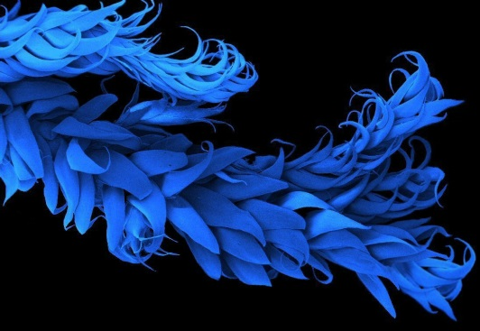
Le proprietà che fanno di un organismo un buon bioaccumulatore sono le seguenti:
elevata tolleranza alla/e sostanza/e in esame;
capacità di accumulare la/e sostanza/e esaminata/e in misura (relativamente) indefinita;
possibilità di definire l'età dell’organismo (le parti più vecchie tenderanno ad avere concentrazioni di inquinante/i più elevate rispetto alle parti più giovani);
presenza di molti esemplari nell'area di studio (per biomonitoraggi passivi) o comunque in ambienti naturali (per monitoraggi attivi).

Slide 13
La scelta del bioaccumulatore da usare dipende da una serie di fattori:
dalla tradizione di lavoro del laboratorio o del gruppo di ricerca;
dalla disponibilità di protocolli consolidati e possibilmente condivisi, quando non addirittura normati a livello nazionale o internazionale;
dalla stagione in cui si deve svolgere l’indagine;
se si effettua uno studio di biomonitoraggio passivo, dalla presenza dell’organismo in loco.

Slide 14
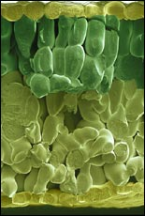
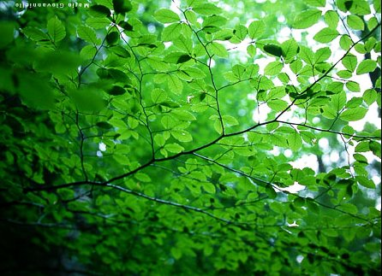
Gli organismi fotoautotrofi offrono notevoli pregi, in quanto, avendo scambi gassosi con l’ambiente molto superiori a quelli degli animali, una minore complessità morfoanatomica e dei sistemi di difesa, e non spostandosi, presentano una elevata reattività nei confronti di molti inquinanti aerodiffusi.

Slide 15
Le piante vascolari hanno una traslocazione interna di ioni (trasporto attivo) (aspetto interessante, ma anche problematico);
A livello fogliare, le superfici sono coperte da una cuticola idrorepellente, ma presentano aperture regolabili (stomi), ed eventualmente hanno una copertura di tricomi, che intrappola il particolato.

Slide 16
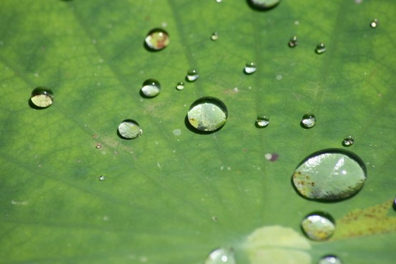
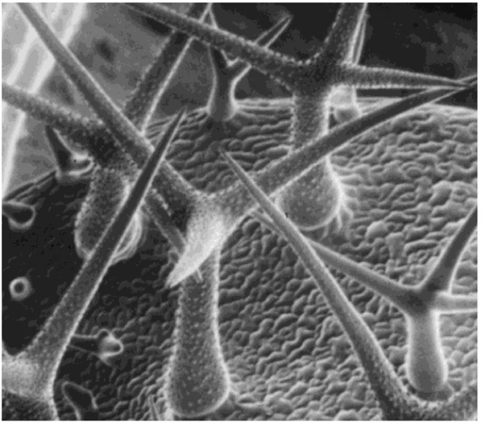
TRICOMI

Slide 17
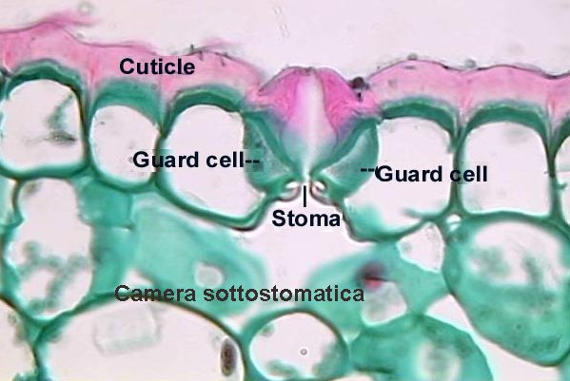
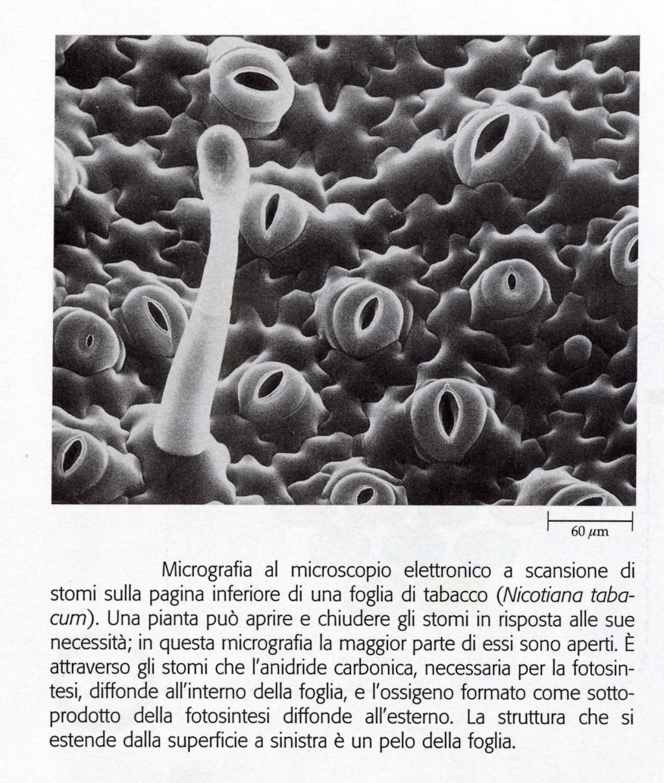

Slide 18
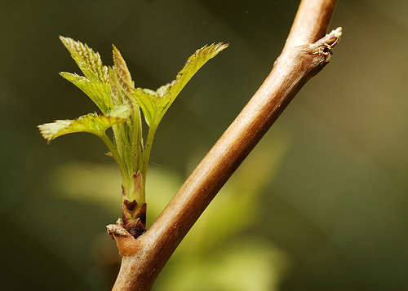
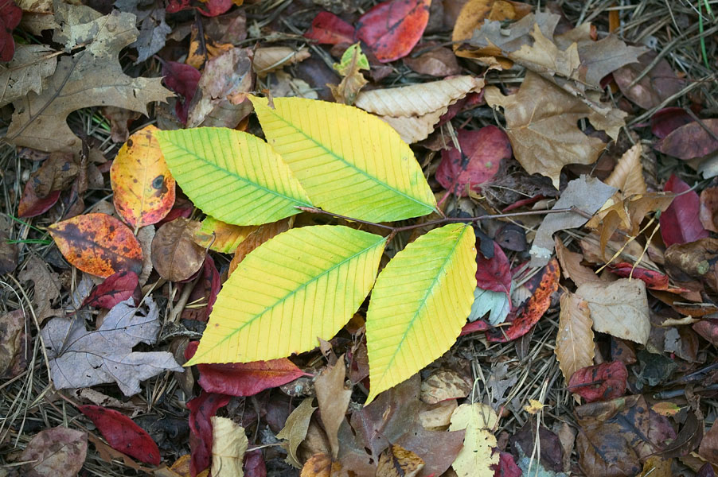

Slide 19
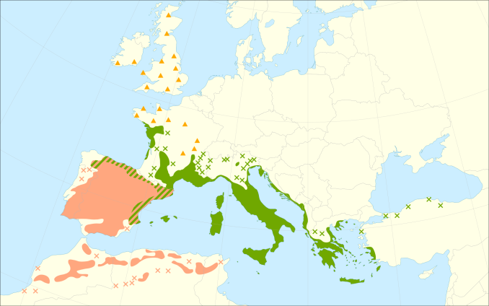
Iron and Aluminium mean concentration in Quercus ilex leaves of different age along a road with intense traffic.
750
600
450
300
150
0
36 24 12 6 mesi
Fe Al
From: Trace Elements in Terrestrial Plant, R. Bargagli, Springer, New York, 1998 disegni di Dario Gasparo

Slide 20
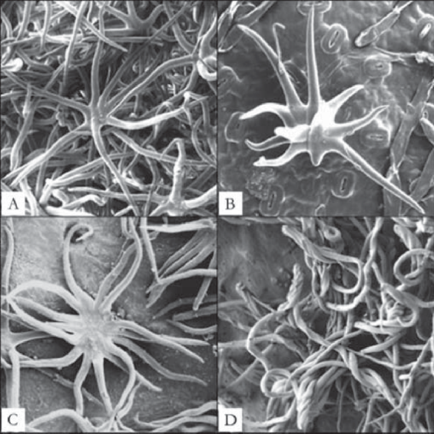
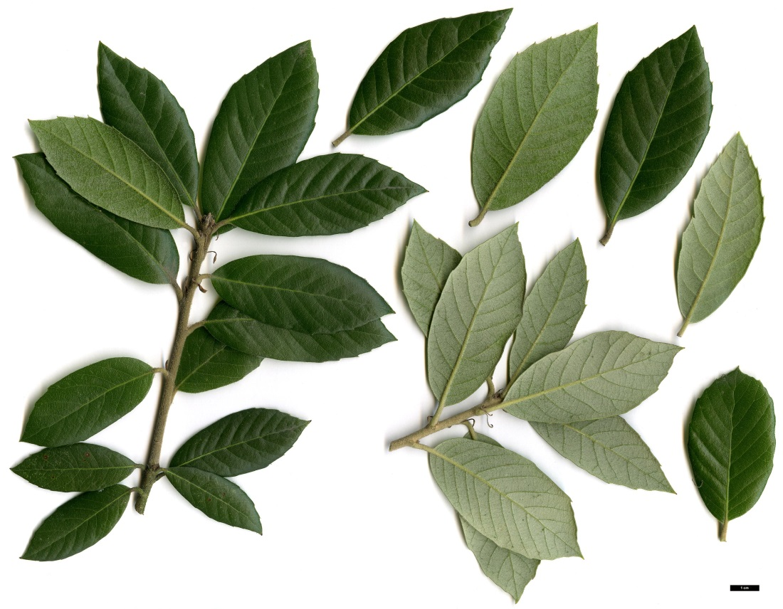
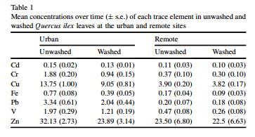
Environmental Pollution 153 (2008): 376-383

Slide 21
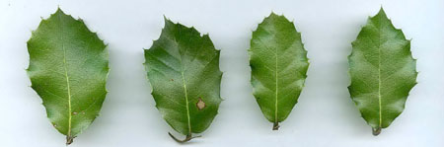
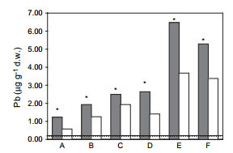

Slide 22
5. Conclusions
Both the unwashed and washed Q. ilex leaves exhibit higher pollutant concentrations at the urban area, although the unwashed leaves more clearly spotlight differences in air contamination between urban and remote areas and among urban sites.
Water-washing by shaking Q. ilex leaves removes a large amount of leaf surface deposit and consequently most of the particle-bound trace elements (Cr, Cu, Fe, Pb, V and Zn), but does not remove PAHs which could migrate after deposition on the leaf surface into cuticular waxes.

Slide 23
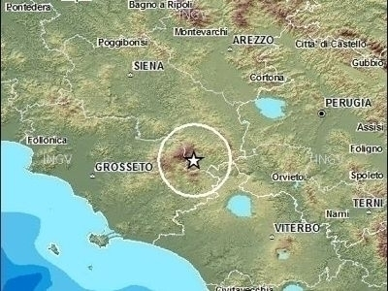
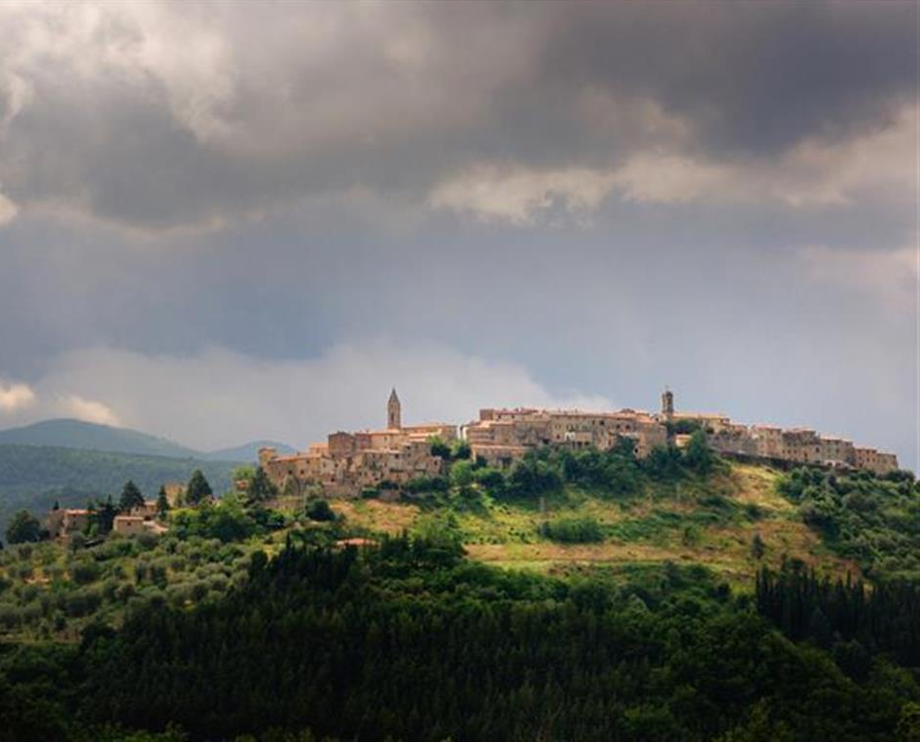
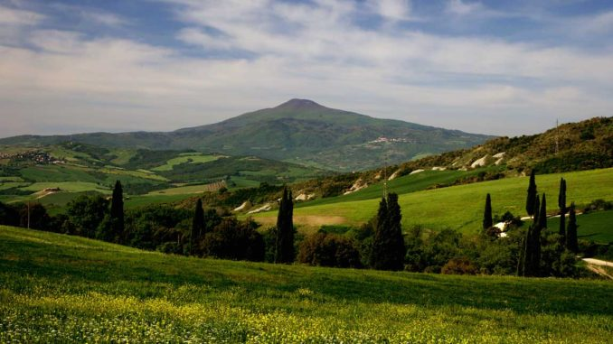
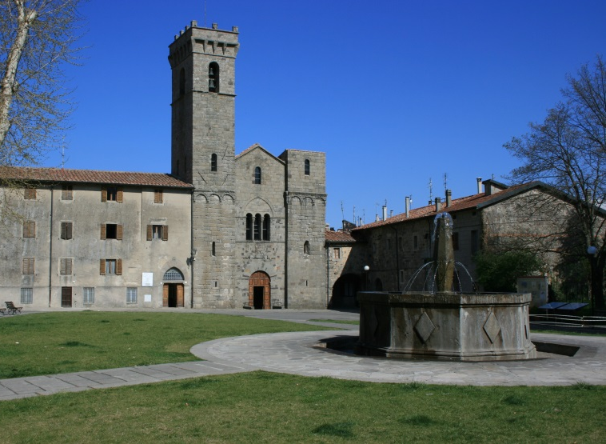
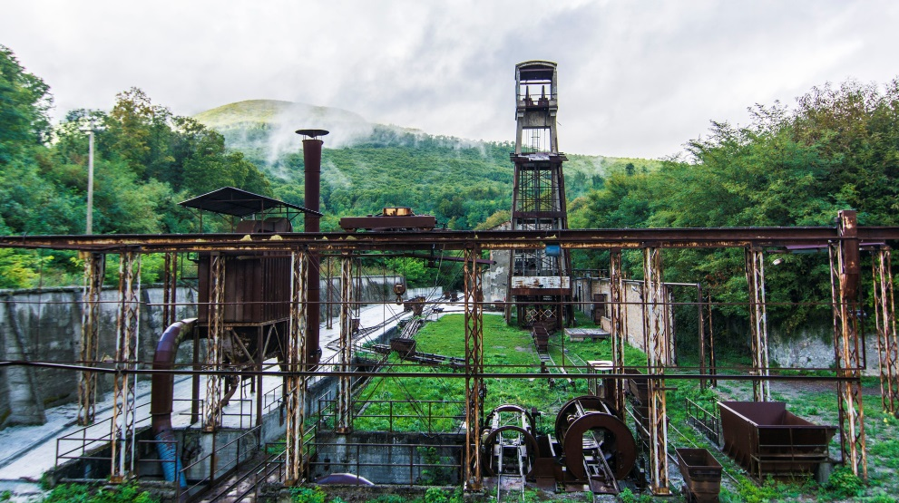
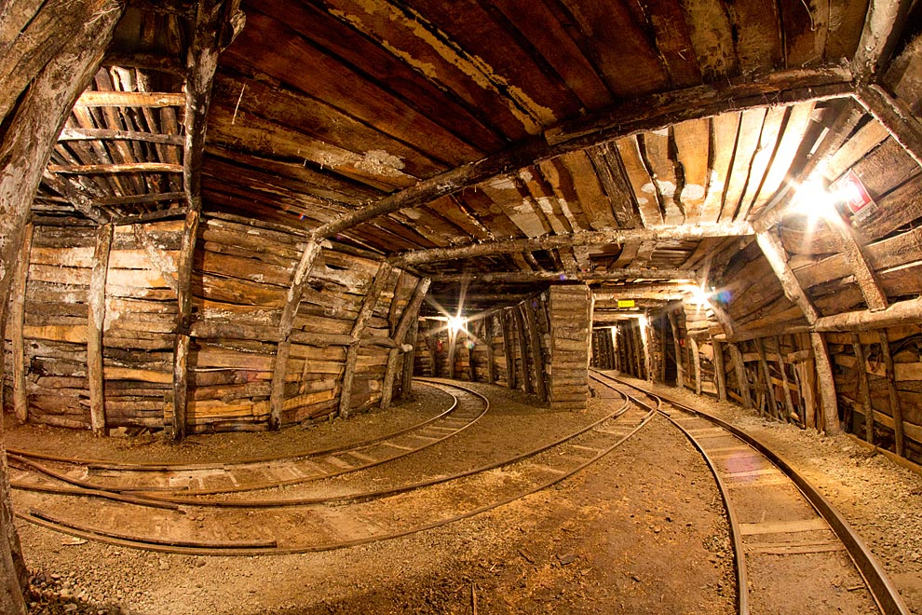

Slide 24
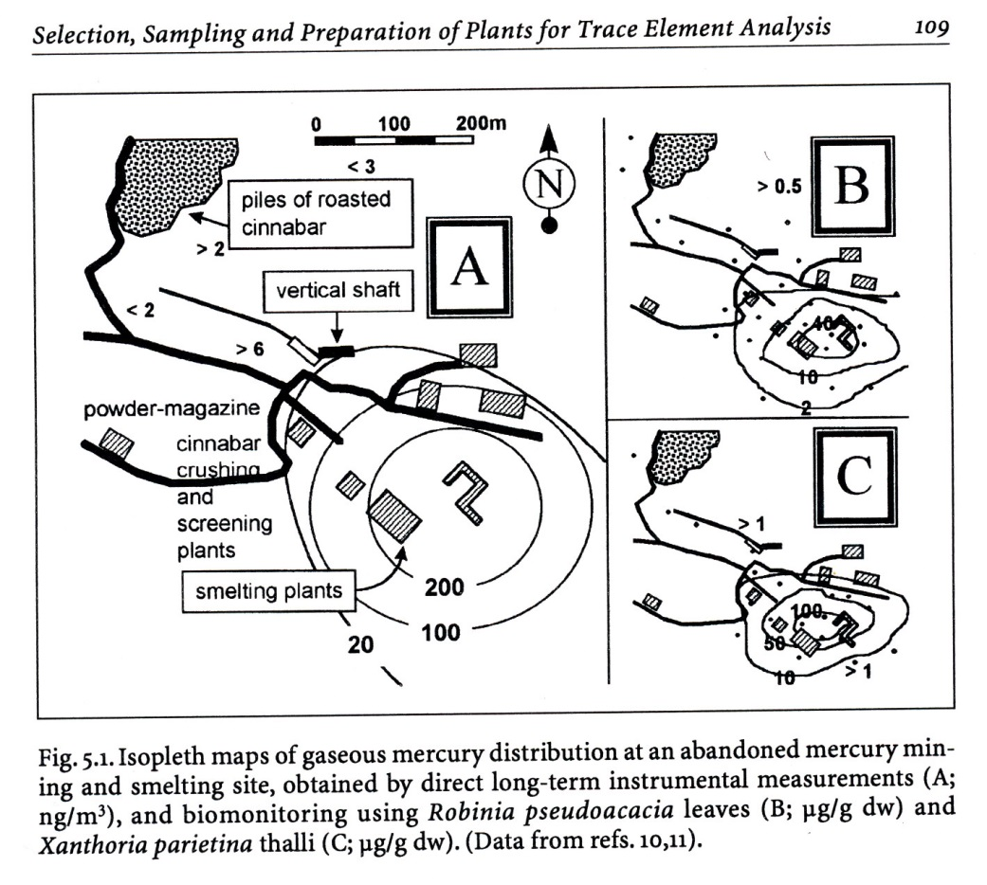
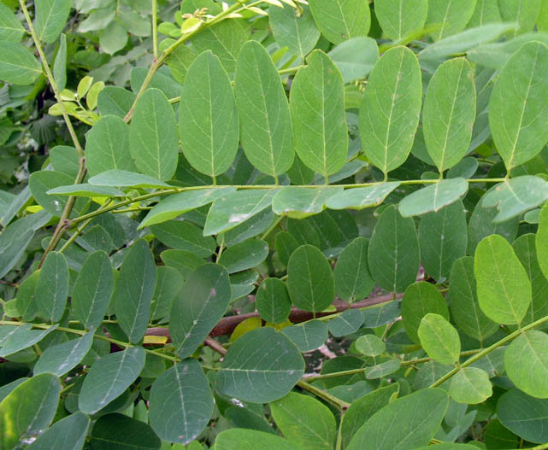

Slide 25
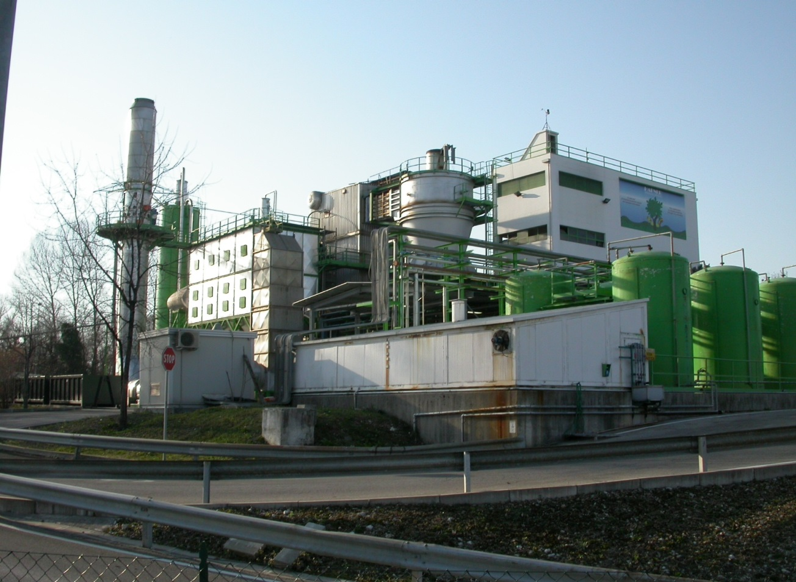
Il caso del termovalorizzatore di Spilimbergo

Slide 26
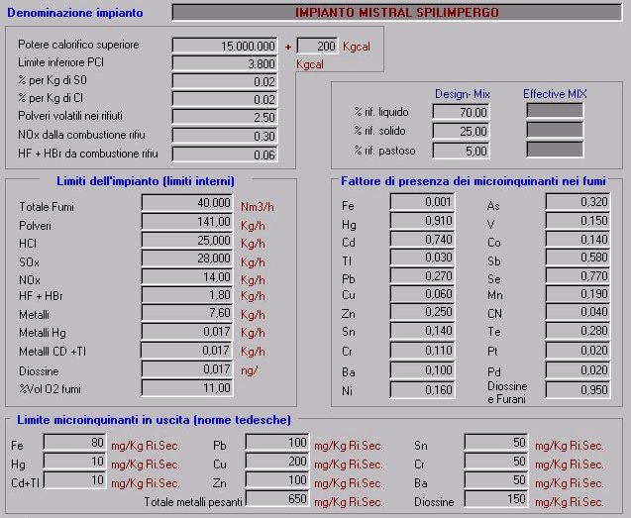

Slide 27
Formalmente i limiti sono rispettati. Però…
…. i controlli interessano un mero 0,017% del tempo totale di attività (tre serie di misure di 30 min./anno).
…. vengono eseguiti tipicamente nelle fasce orarie di una normale attività lavorativa (8-17).
…. la quantità totale potenzialmente emessa rispettando il limite imposto è comunque di tutto rispetto (c. 16 kg/anno).

Slide 28
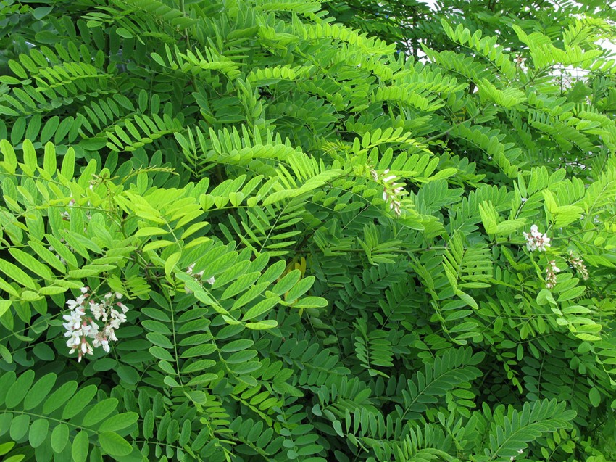
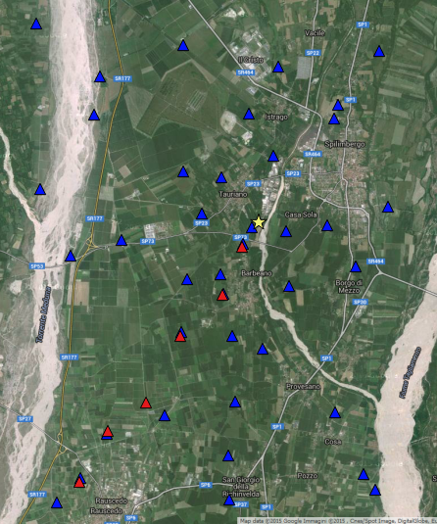
2014: una nuova indagine (non finanziata)
A metà novembre in ogni stazione sono state prelevate le foglie di robinia da 3 alberi costituendo un unico cam-pione. Il macinato è stato poi suddiviso in 3 aliquote la cui concentrazione di Hg è stata determinata mediante DMA (Direct Mercury Analysis) presso i laboratori dell’Università di Santiago de Compostela (Spagna).

Slide 30
Spilimbergo
Tauriano
Barbeano
Provesano
Rauscedo

Slide 31
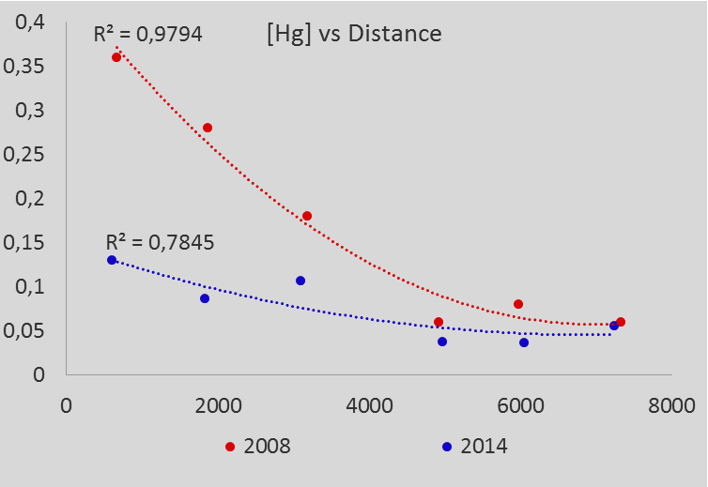
2008: concentrazioni del Hg determinate mediante FIMS-AA
2014: concentrazioni del Hg determinate mediante DMA

Slide 32
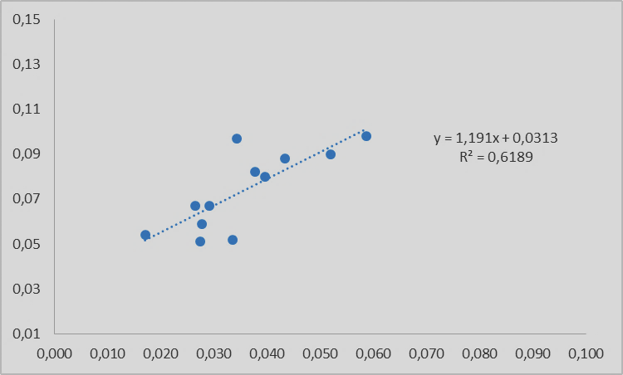
Il 10% circa (n=12) dei campioni totali (39 stazioni × 3 repliche = 117 campioni) del campionamento 2014 erano stati suddivisi in due aliquote. La seconda aliquota è stata analizzata a pagamento dai laboratori ARPA-FVG mediante FIMS-AA.
Le due serie di dati risultano significativamente correlate, con valori FIMS-AA del 2014 prossimi a quelli del 2008.

Slide 33
2015
Nell’ottobre 2015 è stato possibile campionare in alcuni siti, ignorando ciò che era nel frattempo successo all’impianto.
2014

Slide 34
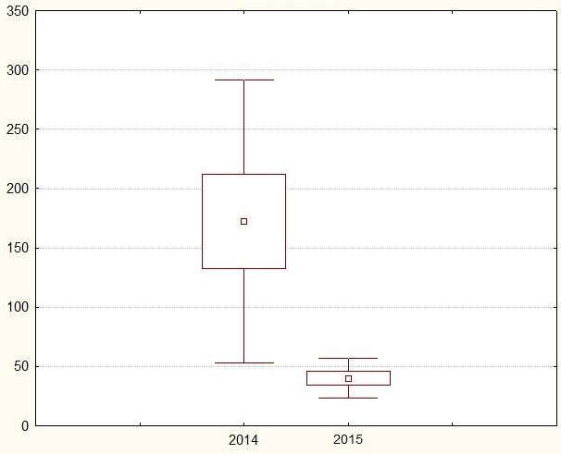
Valori in ppb
n₂₀₁₄ = 9
n₂₀₁₅ = 9
Il confronto stati-stico è stato possi-bile per i siti 2, 3 e 5, per cui si avevano a dispo-sizione campioni di Robinia per en-trambi gli anni.
2014 impianto in funzione
2015
impianto spento da luglio
Fortuna L., Candotto Carniel F., Capozzi F., Tretiach M., 2019. Atmosphere 10 (4): 183

